Slide 1
112 學年度 第 1 學期
圖書館
新生利用教育

Slide 2
01
環境介紹
02
開閉館時間
03
入館須知
04
借閱規則
介紹重點
05
Kahoot
06
圖書館好康
07
館藏查詢-使用小訣竅
08
電子書
09
圖書館-新手上路

Slide 3
01
環境介紹

Slide 4
1F 功能介紹/實景呈現
入口
流通櫃枱
閱讀書活區
全館圖書借書、還書
熱門新書
學生證/職員證感應入館

Slide 5
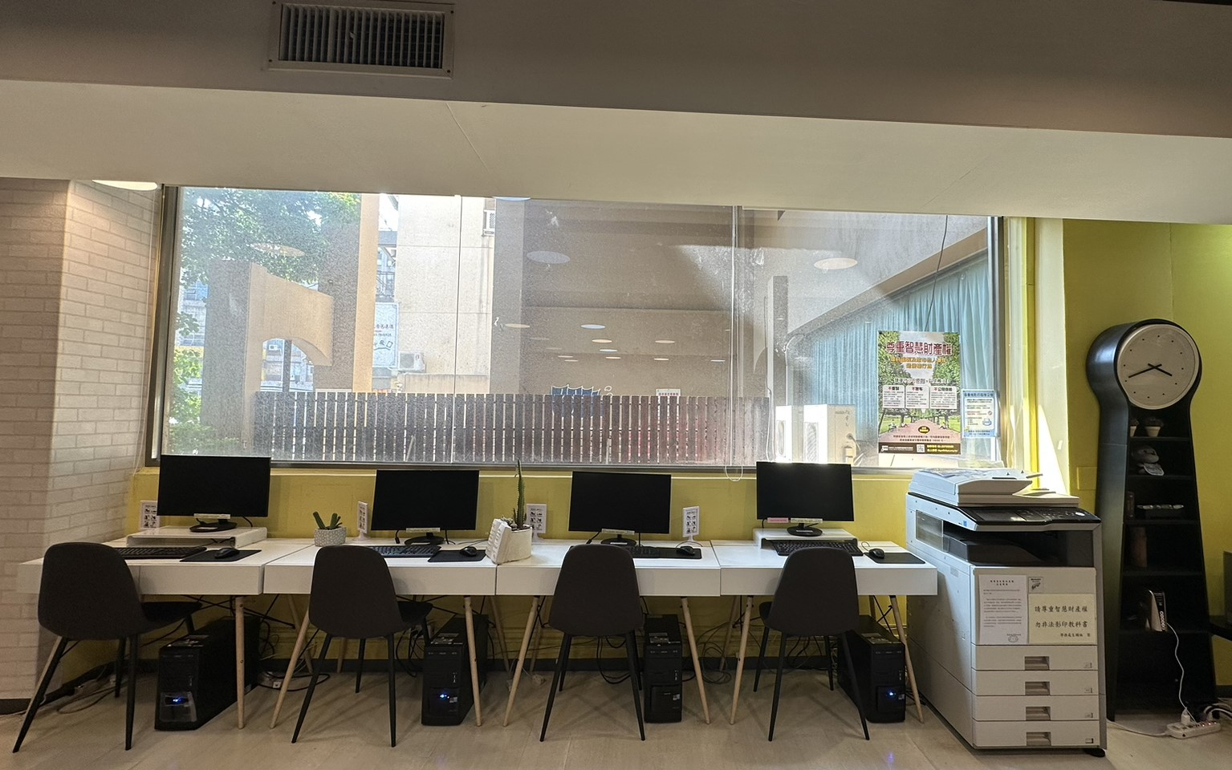
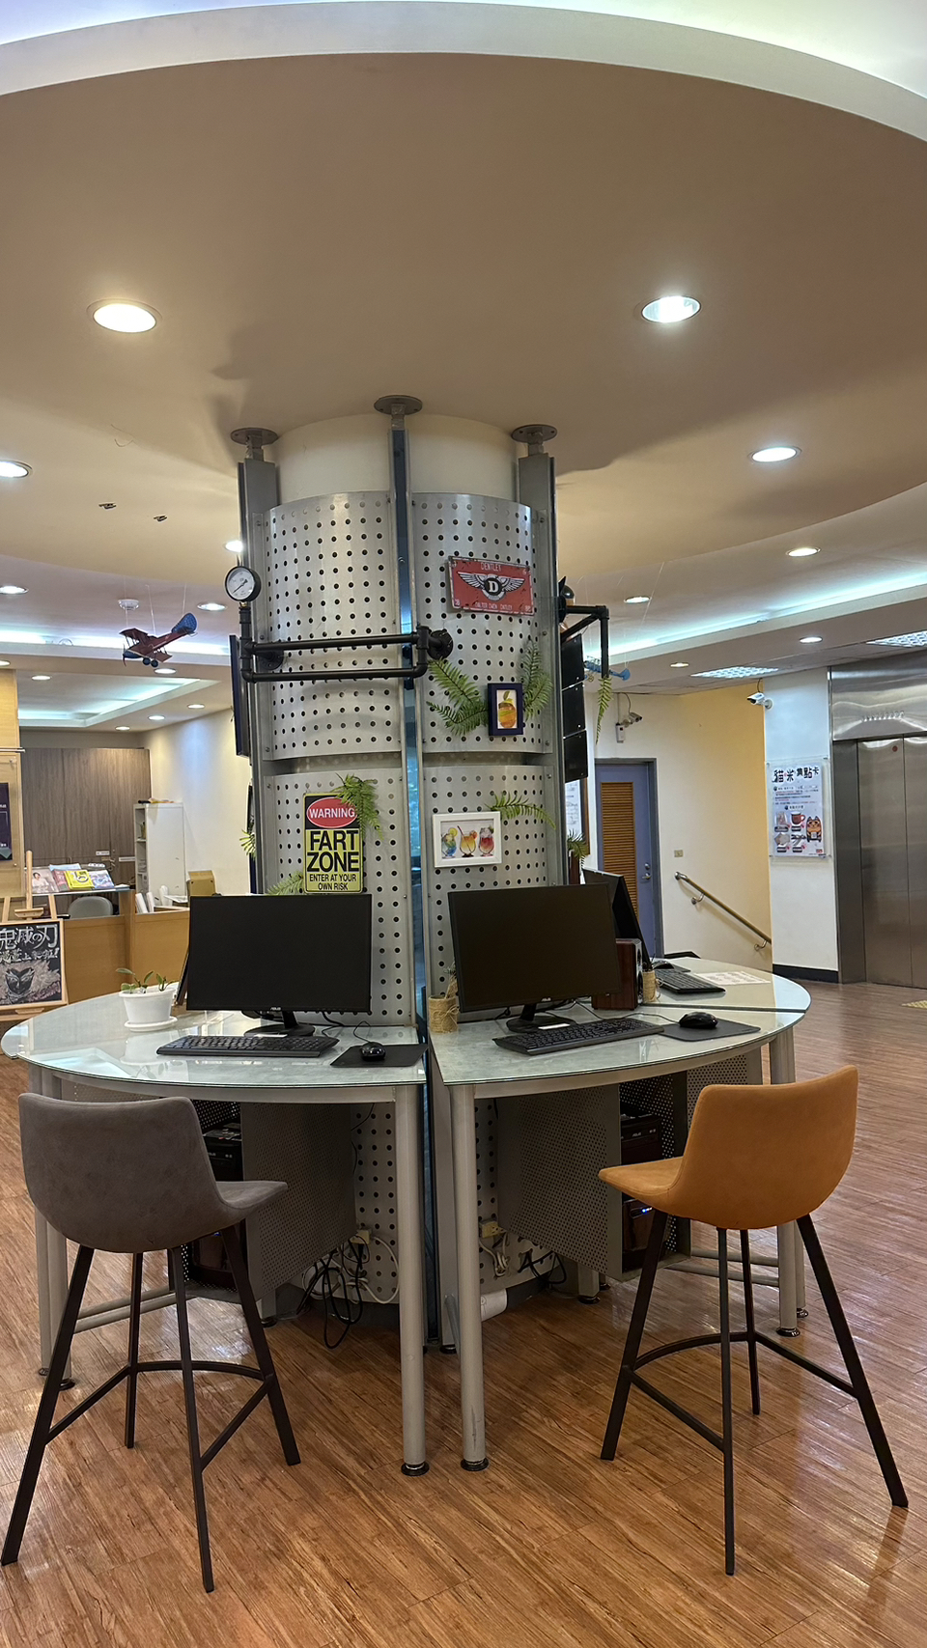
1F 功能介紹/實景呈現
電腦區
設有付費影印機列印‧使用請洽詢櫃枱

Slide 6
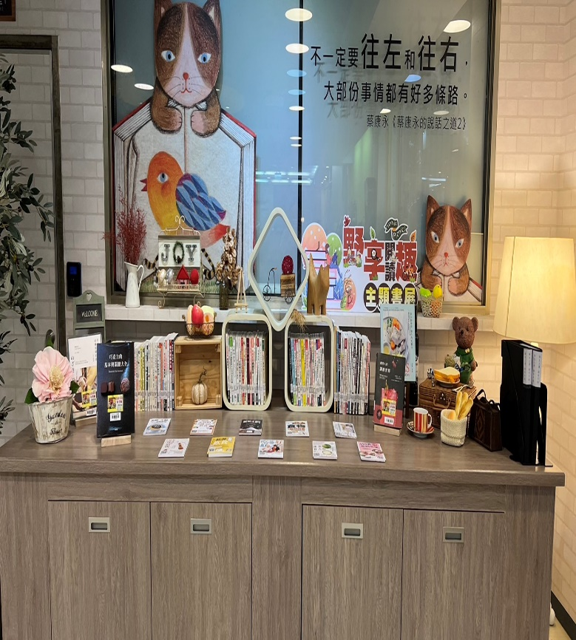
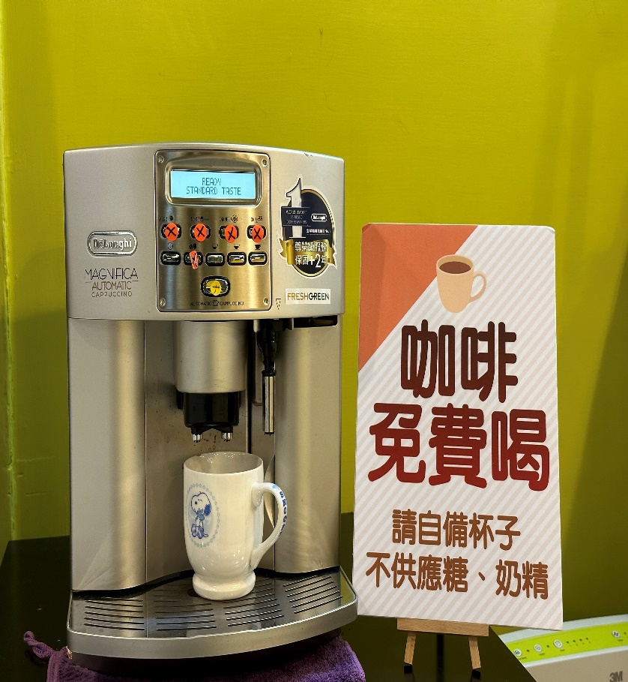
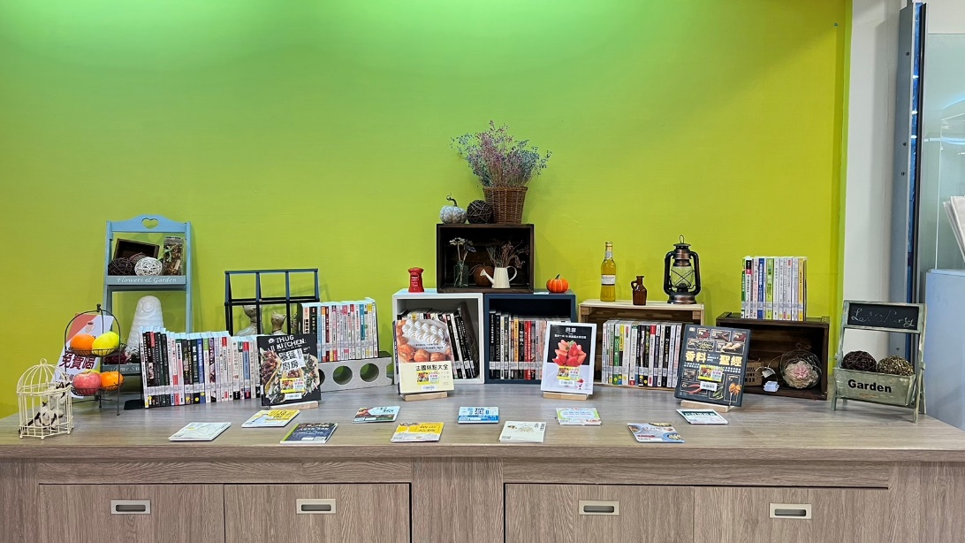
1F 功能介紹/實景呈現
咖啡免費喝
主題書展區

Slide 7
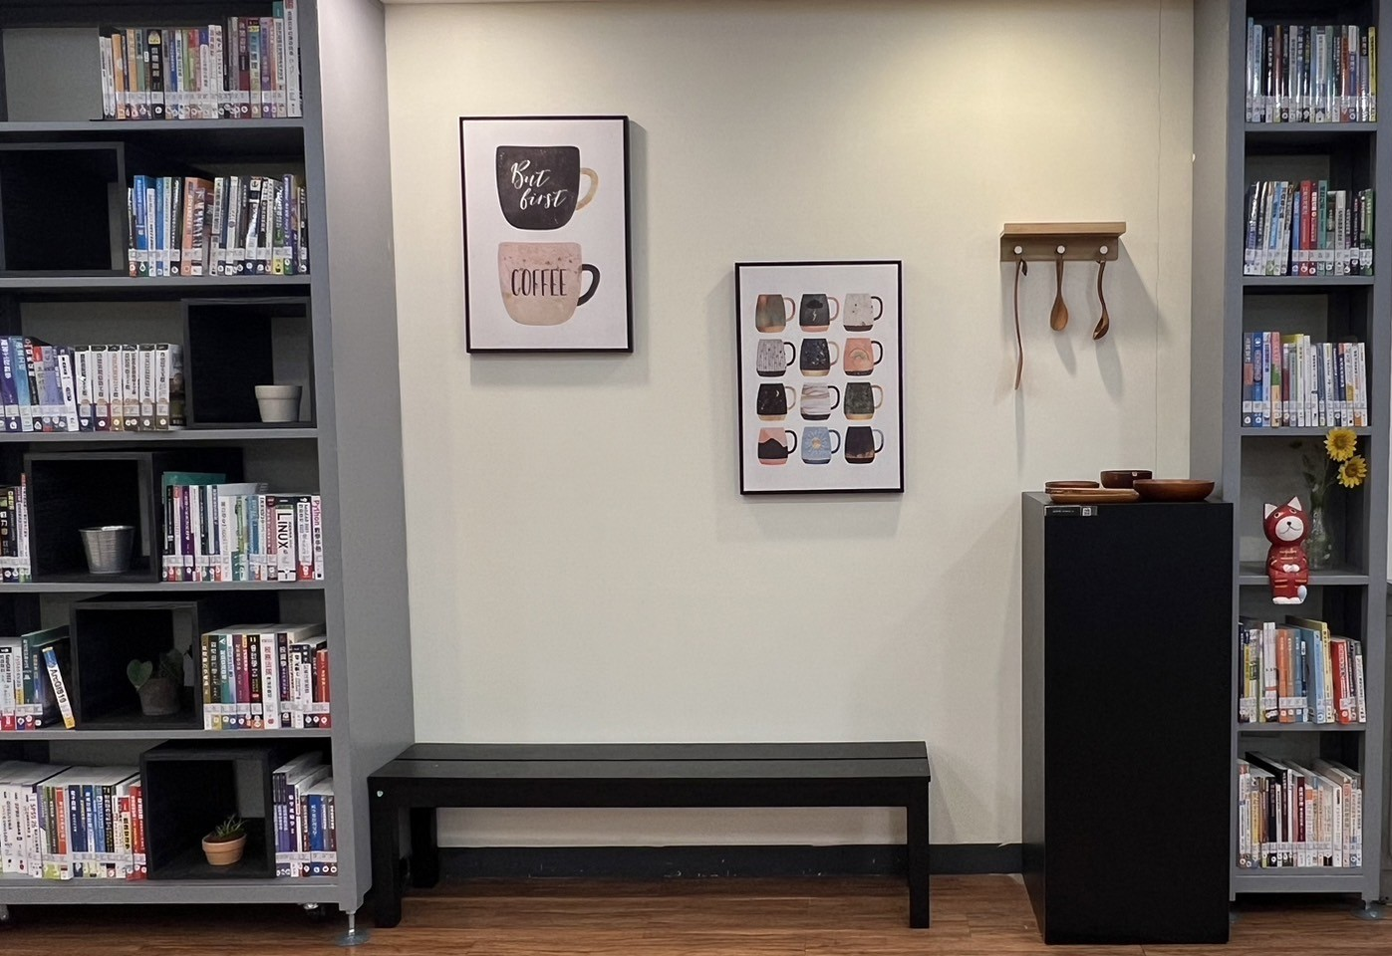
1F 功能介紹/實景呈現
教科書區

Slide 8
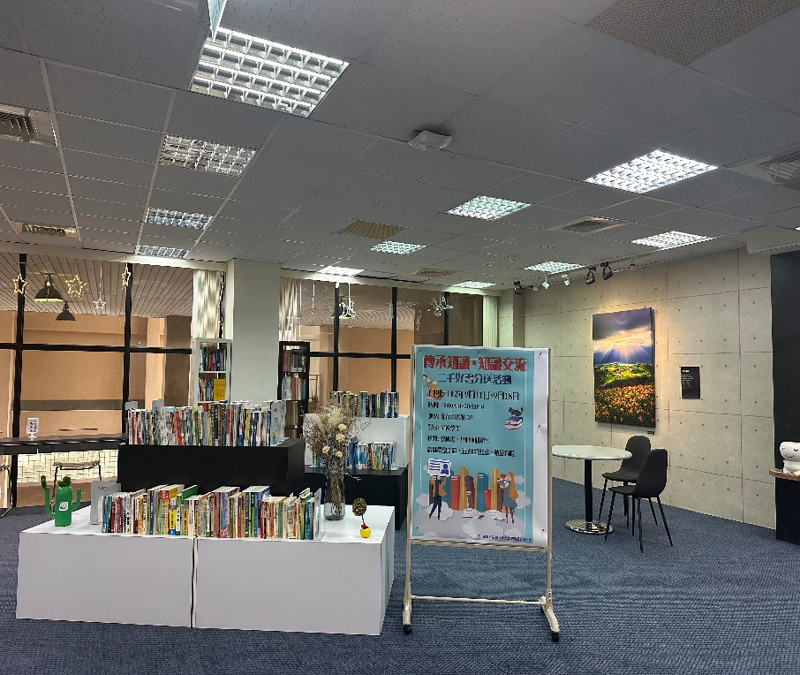
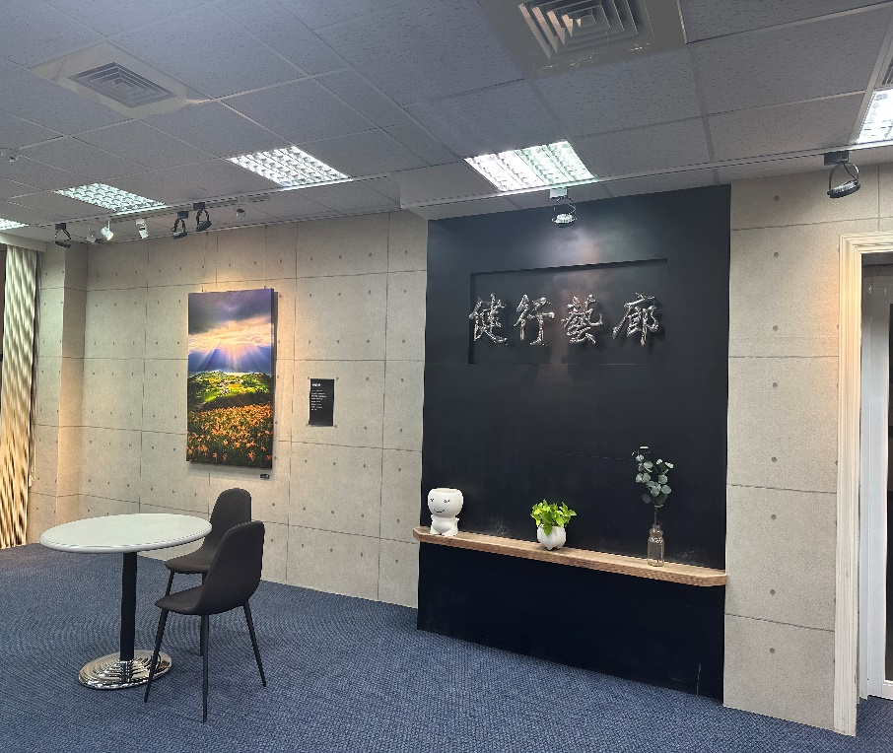
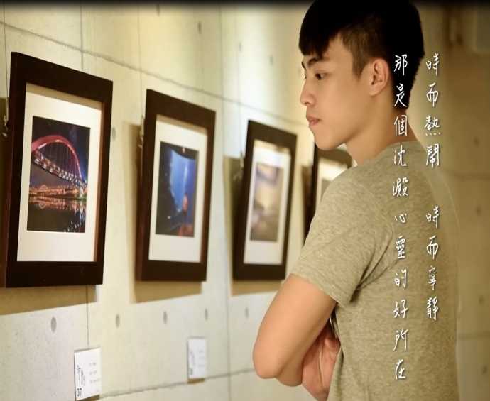
2F 功能介紹/實景呈現
辦公室、健行藝廊
展出靜態藝術作品，手作課程及二手書分送

Slide 9
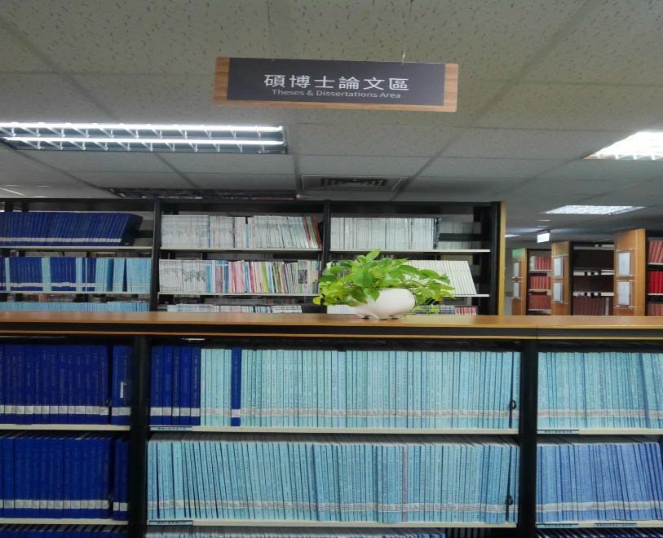
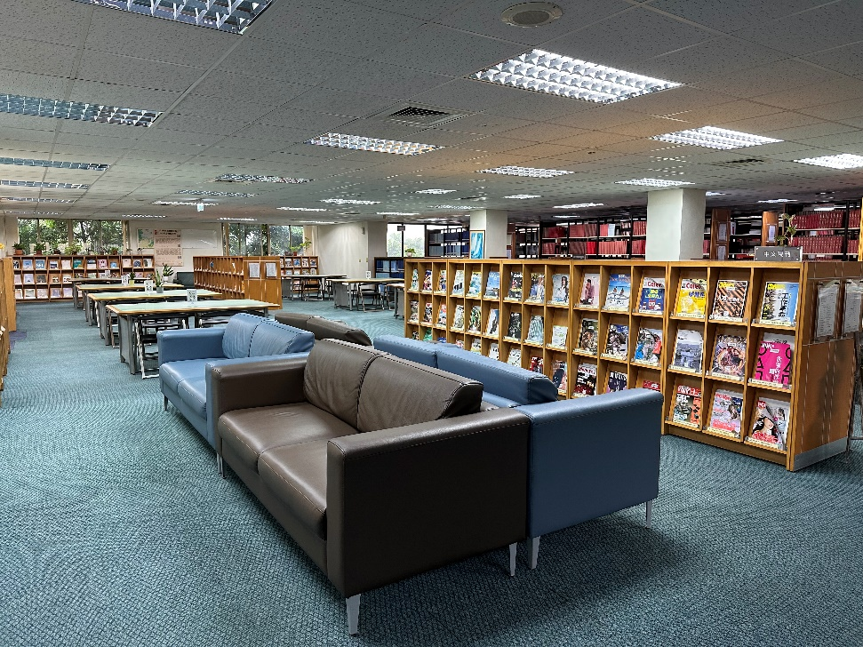
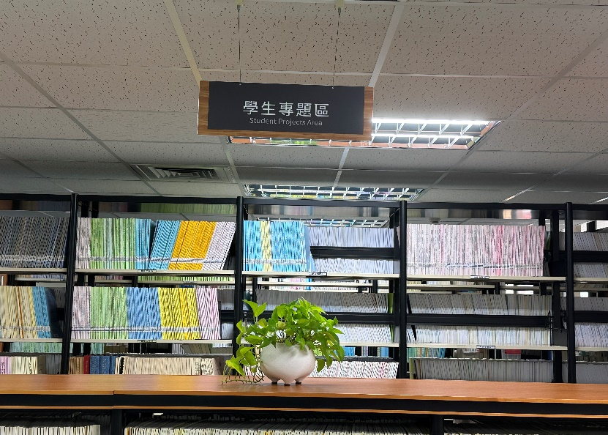
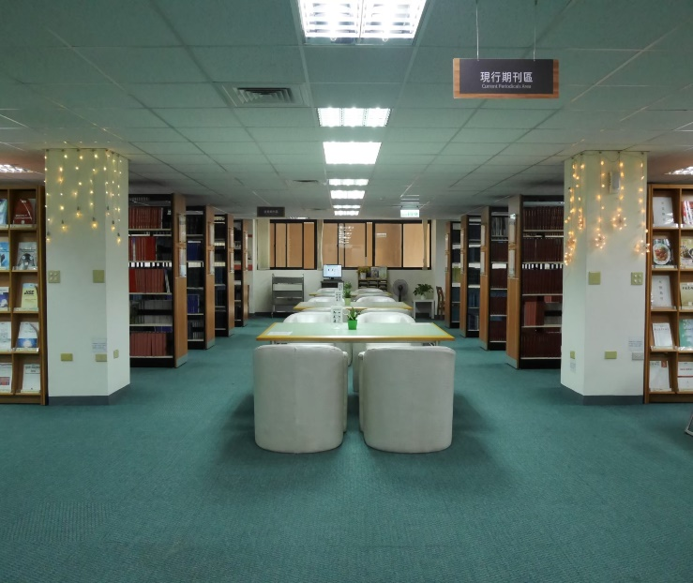
3F功能介紹/實景呈現
期刊區
碩博士論文區
學生專題區
閱讀區
舒適閱覽座位供閱覽館內雜誌等
雜誌期刊按筆畫順序排放

Slide 10
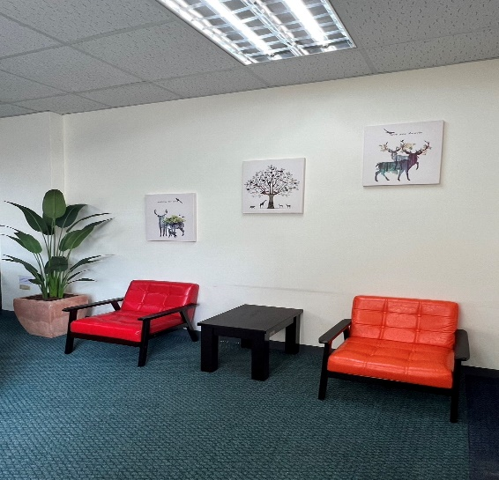
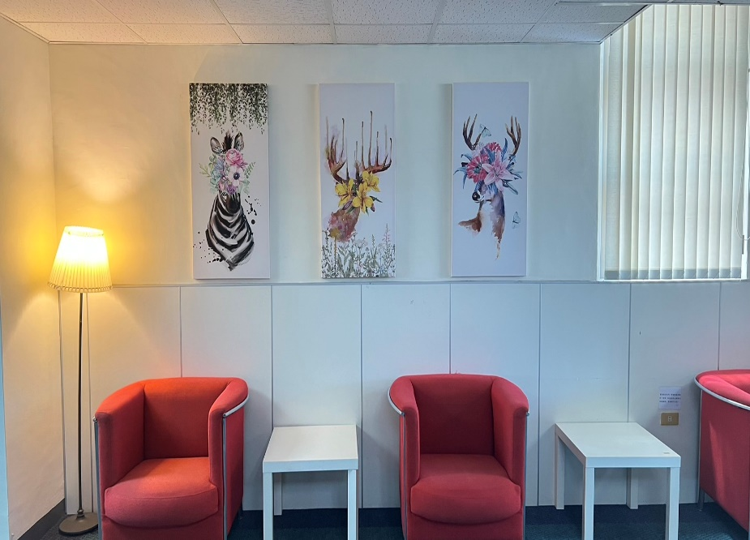
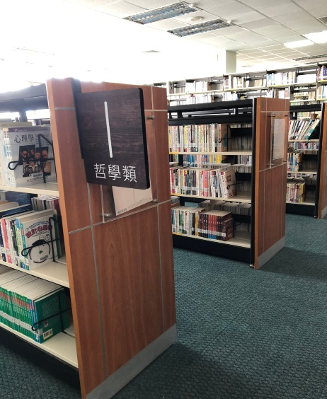
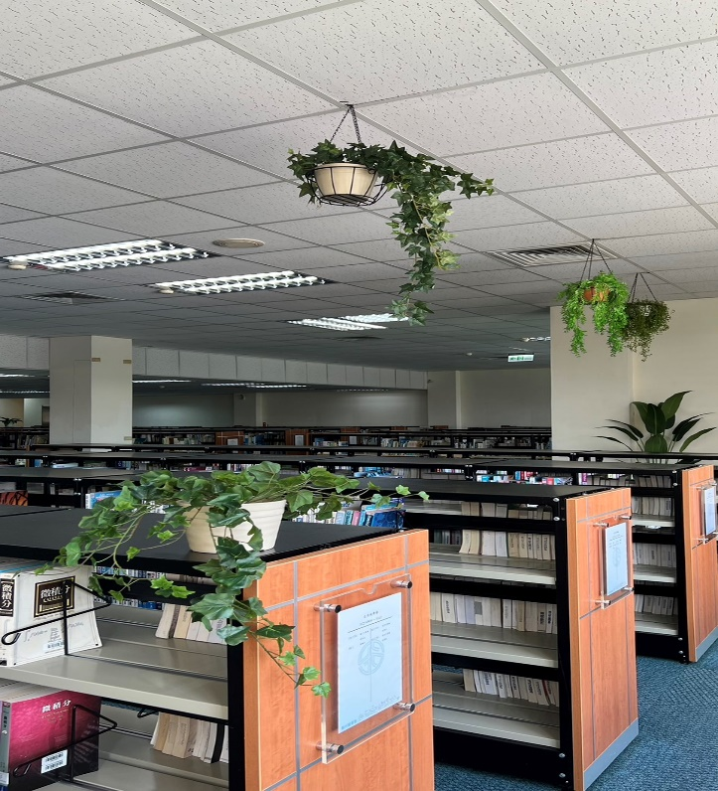
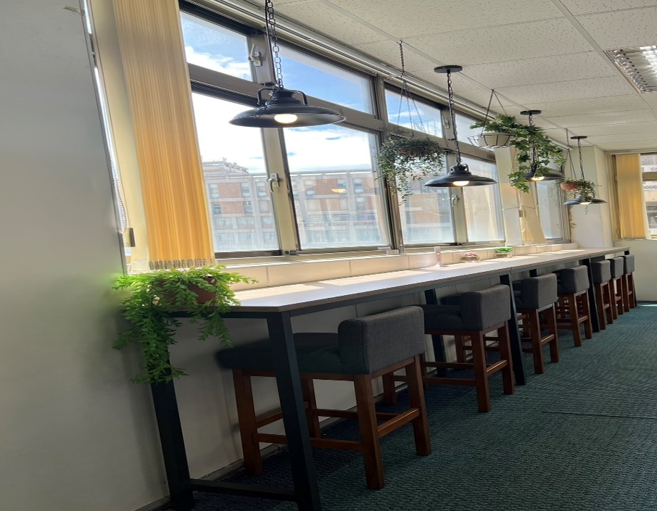
4F 功能介紹/實景呈現
中文書庫
閱讀區
中文書按類別排放，按類號

Slide 11
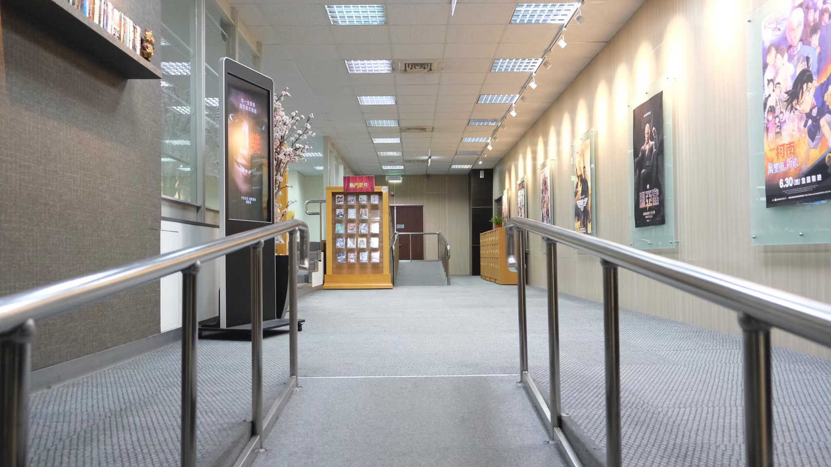
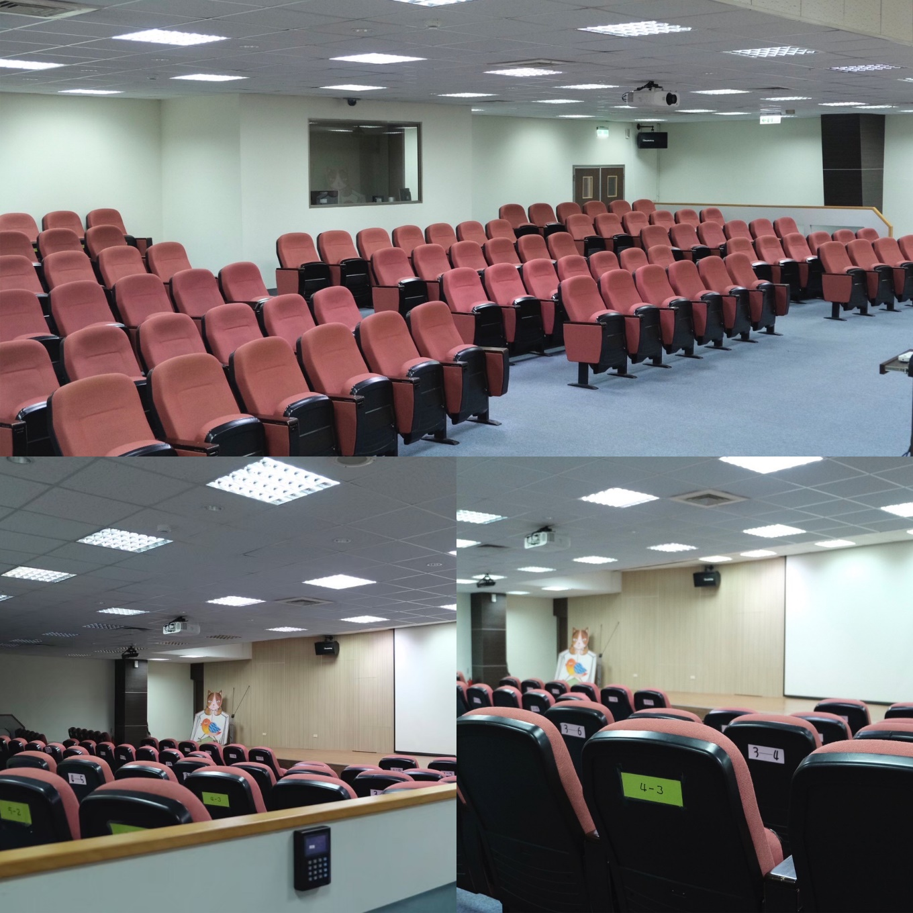
5F功能介紹/實景呈現
多媒體視聽中心
會議廳

Slide 12
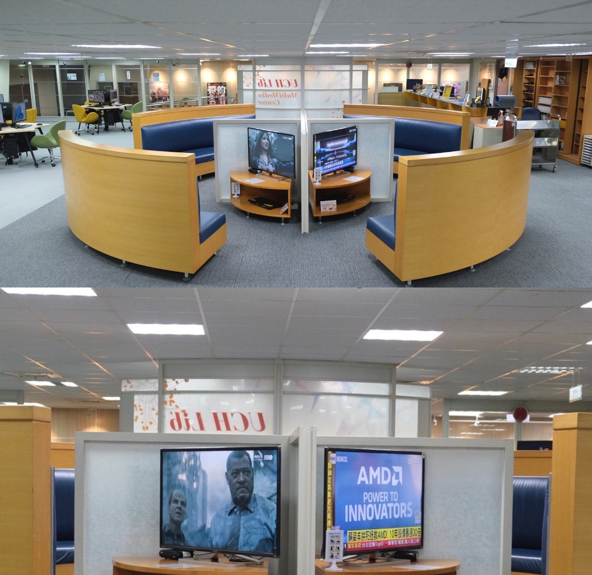
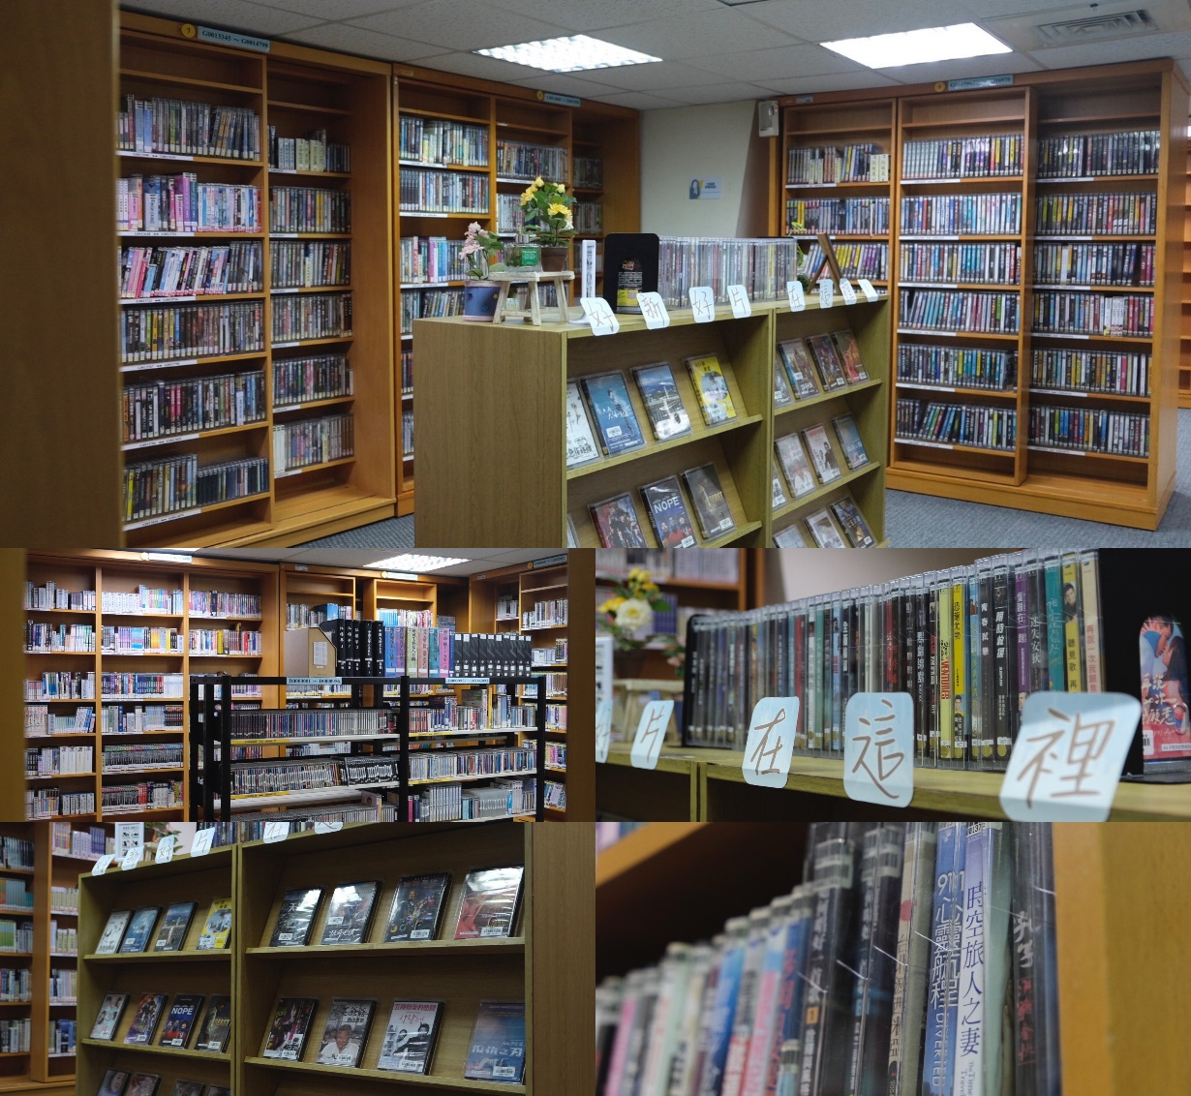
5F功能介紹/實景呈現
多媒體視聽中心
片庫區
有線電視區
各式影片供挑選

Slide 13
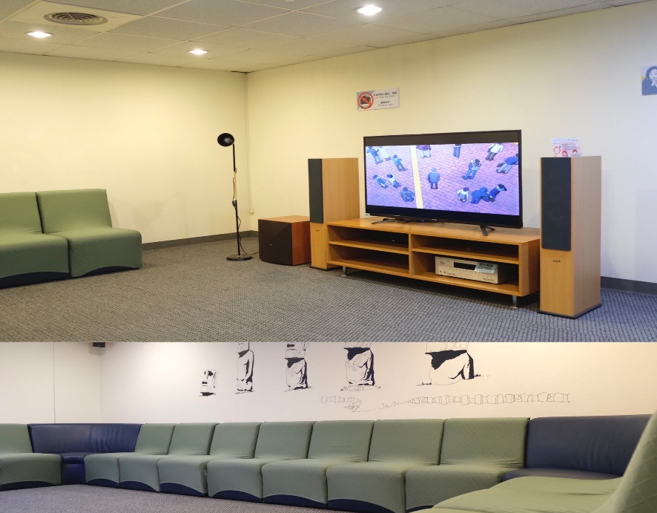
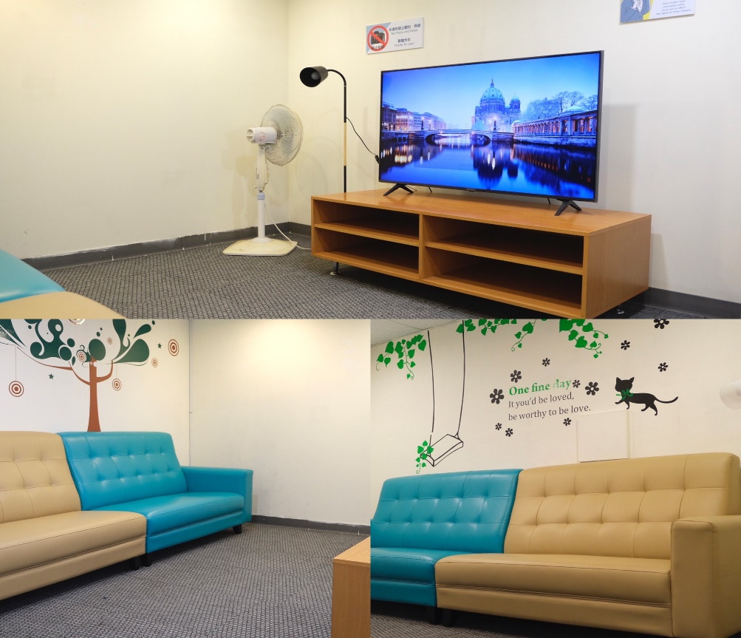
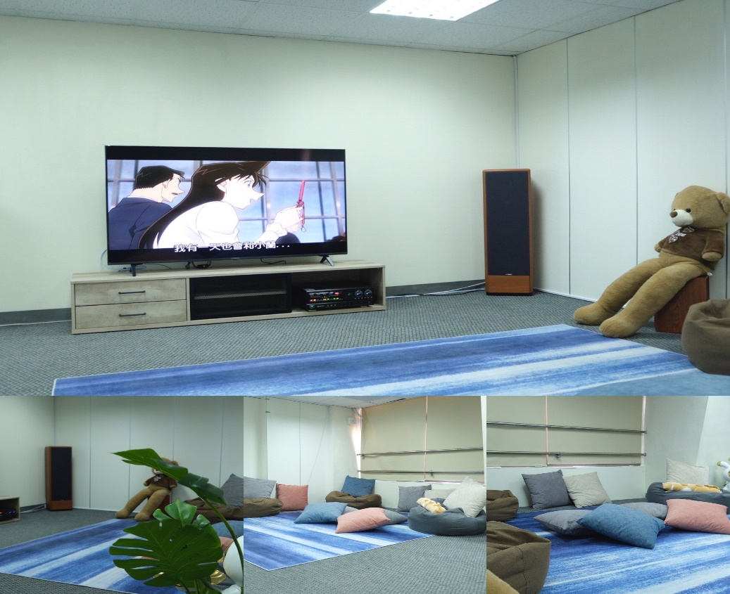
5F功能介紹/實景呈現
多媒體視聽中心
大團體欣賞室
5人以上可借用共同觀賞電影
小團體欣賞室
3人以上可借用共同觀賞電影

Slide 14
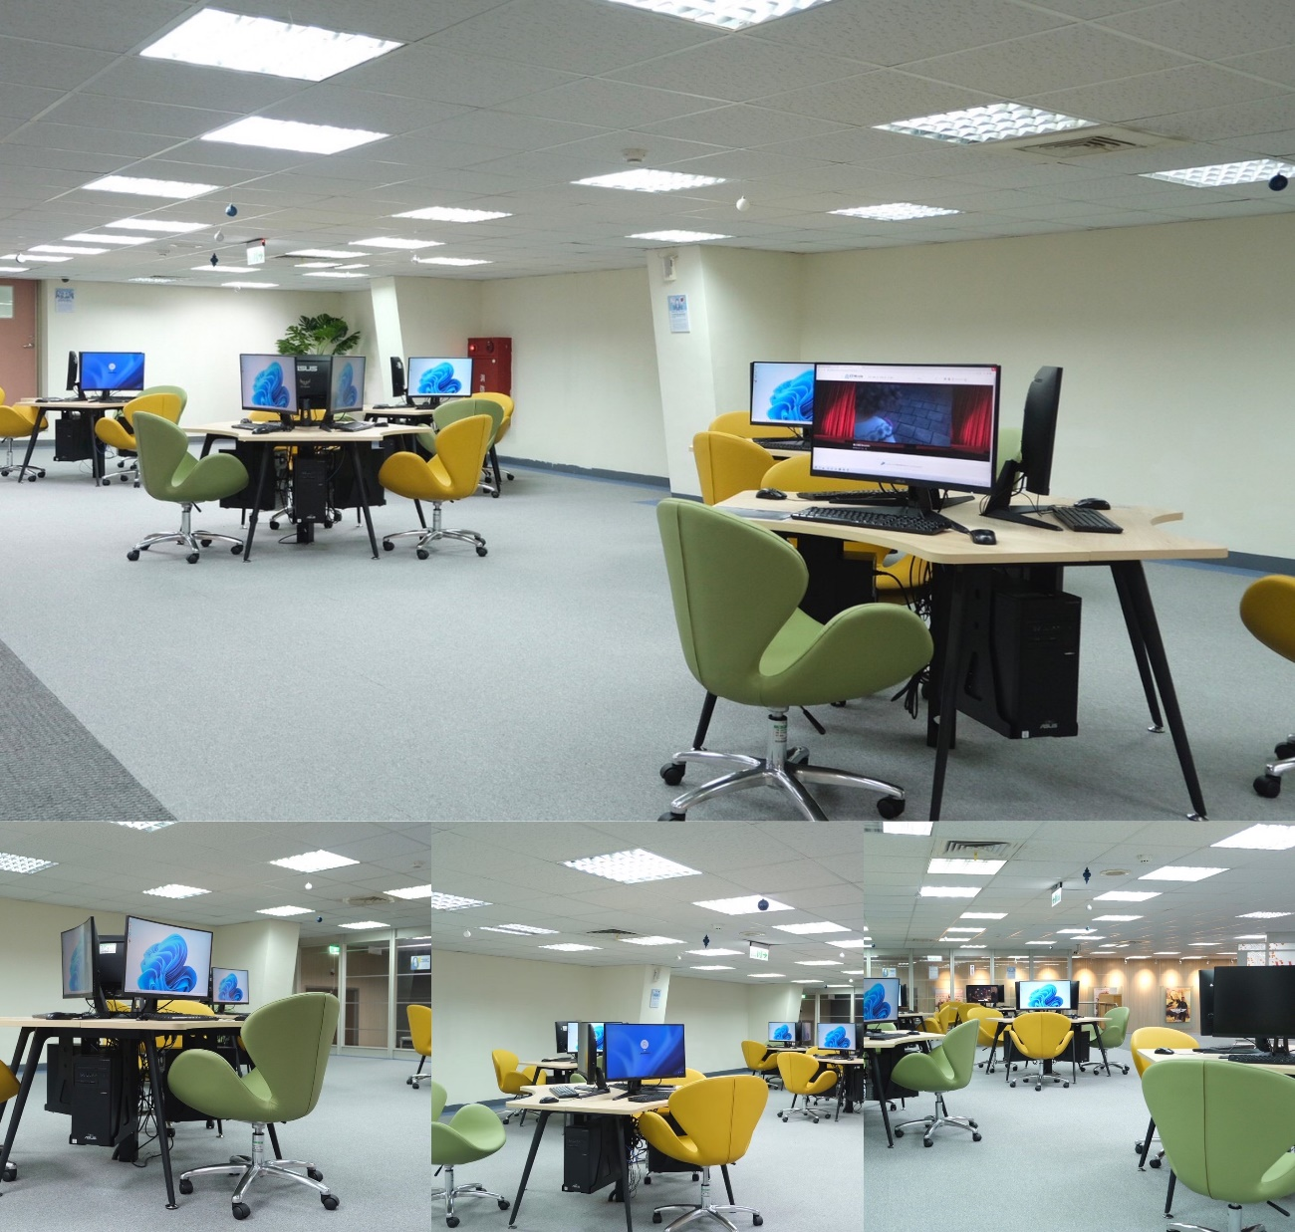
5F功能介紹/實景呈現
多媒體視聽中心
個人電腦隨選區
雲端公播電影

Slide 15
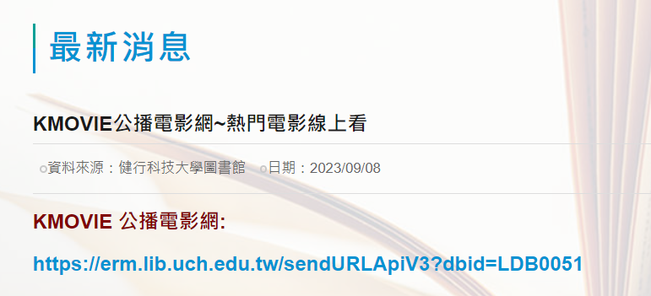
KMovie

Slide 16
B1 B2 功能介紹/實景呈現
B1西文書
A~Z類西文圖書,按字母順序由左→ 右排放
B2中文書庫二
B2密集書庫
0-4類、9類少用圖書
閉架存放：參考書、罕用書等

Slide 17
02
開、閉館時間

Slide 18
各項樓層/服務開放時間
星期一~四
星期五
星期日
星期六，國定假日
寒暑假
8:30-21:00
8:30-18:00
10:10-16:00
1-4F








5F
還書-使用還書箱
進修部學生週六借書可申請線上預借服務
另行公告
9:30-17:30
9:30-17:30

B1-B2



閉館前15分鐘停止借還書

Slide 19
03
入館須知

Slide 20
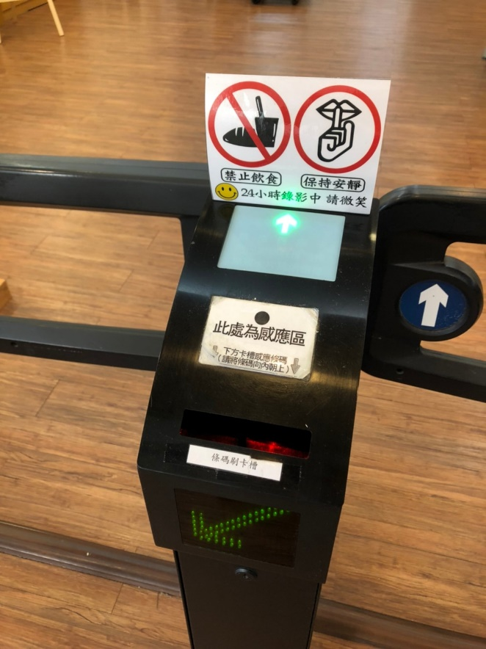
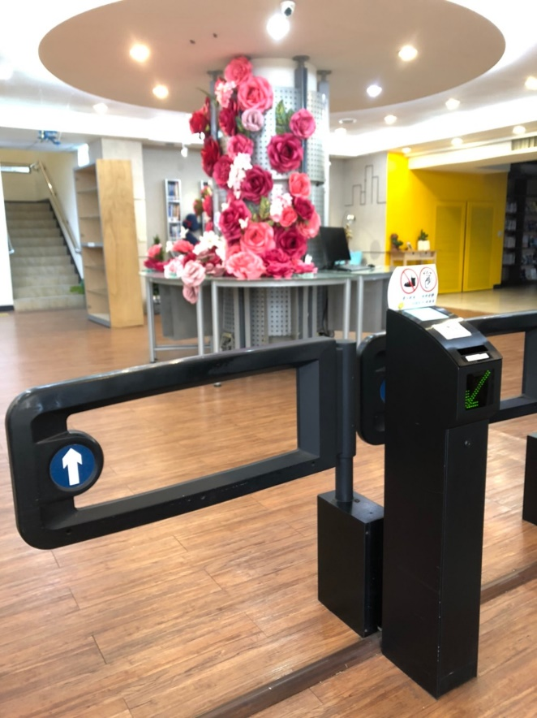
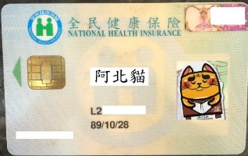
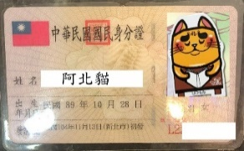
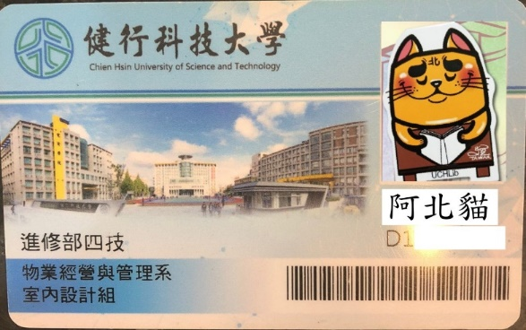
入館步驟與方式
未帶證件，請確實換卡入館。未拿到學生證前，可利用身份證、駕照、健保卡等入館、借閱圖書。
本人的學生證/教職員證，感應刷卡→燈綠→推門入館
输入文字，添加相关标题，修改文字容。
未帶證件，可洽詢櫃枱以身份證,駕照,健保卡等證件換發臨時證入館。
输入文字，添加相关标题，修改文字内容。
館內禁止飲食、高聲喧嘩。請勿攜帶食物/飲料入館。

Slide 21
04
借閱規則

Slide 22
借閱冊數/罰則
圖書部份
視聽資料
其他注意事項
冊數
片數
01
02
書+視聽,不超過20件
可借閱20冊
可借閱6片
借期
借期
02
館藏外借如有遺失，須賠原資料，如賠款則為該資料定價2倍
04
1個月、可續借1次
借期7天，不得續借
罰則
罰則
03
請勿將證件借給他人，以免產生糾紛
逾期1天，每本罰金2元
逾期1天，每l片罰金10元

Slide 23
05
Kahoot

Slide 24
Kahoot

Slide 26
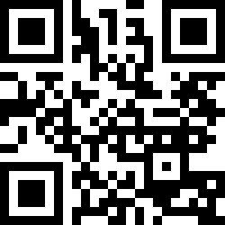

Slide 27
06
圖書館好康

Slide 28
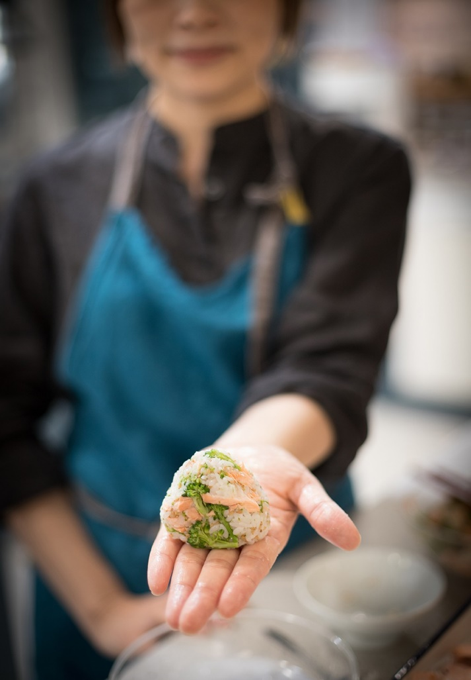
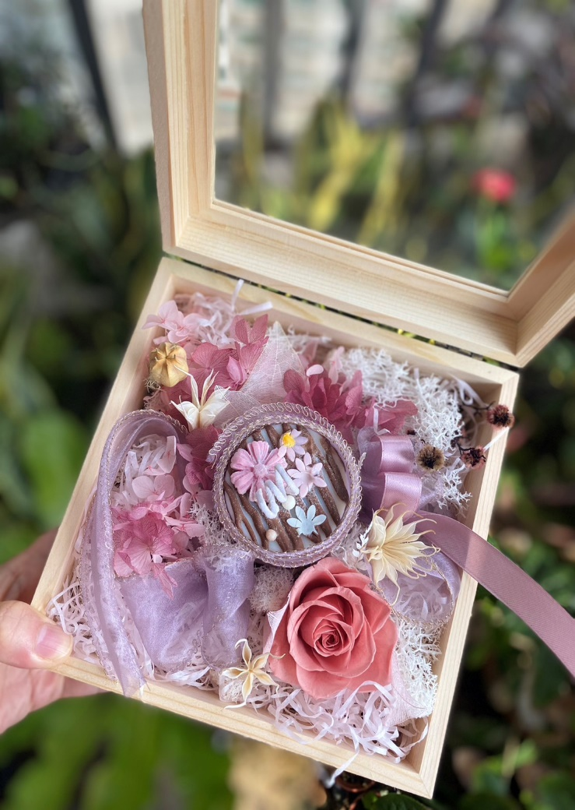
手作課程
好食DIY-巧克力情人
11/28
大家來做巧克力
04
聖誕鈴鐺-進擊的紙藝
11/14
溫暖的季節.溫暖的手作課
02
極光飯糰手習帖在健行
10/19
米飯的好滋味
法式花盒
11/23
花的美麗.祝福滿溢
01
03

Slide 29
影音系列
期中考FUN電影
11/6-10
10時、14時
圖書館5樓會議廳
期末考FUN電影
11/6-10
10時、14時
圖書館5樓會議廳
有影好食-影音饗宴系列
10/25、11/29、12/27，週三，大家一起來看電影、吃美食，並且獲取一個食物小知識
01
02
03

Slide 30
食食刻刻讀書趣-閱讀推廣活動
01
9月份
借閱圖書,電子書,使用電子資源滿10次,可抽好禮
02
10月份
借閱圖書,電子書,使用電子資源累計滿20次,可抽好禮
01
11月份
03
借閱圖書,電子書,使用電子資源累計滿30次,可抽好禮 累計滿百次，可抽王品集團使用券
02
04
閱讀好健康-賀校慶
03
借閱抽好禮
9/18-10/31 借閱即贈健康好禮

Slide 31
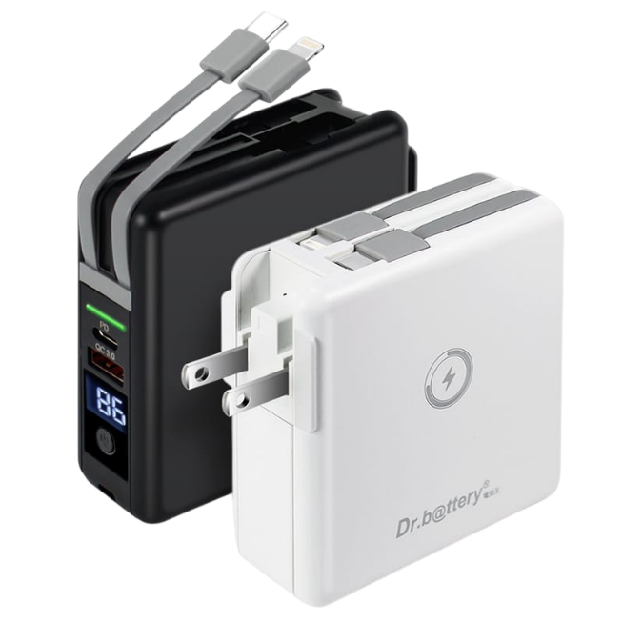
食刻好書味‧圖書館好味道找一找(9/18~11/31)
01
藏寶圖
至1樓、5樓取得藏寶圖
02
至各樓層體驗
01
1樓主題書展、4樓閱讀角落、5樓Kmovie/多功能室 五感體驗後，自己蓋章,換取參加獎，可抽普獎
03
加碼任務
借閱1-2本中文圖書/影音光碟, 體驗Kmovie、多功能室 洽1樓、5樓櫃枱關主，投遞抽獎券 抽大獎
02
03
借閱抽好禮

Slide 32
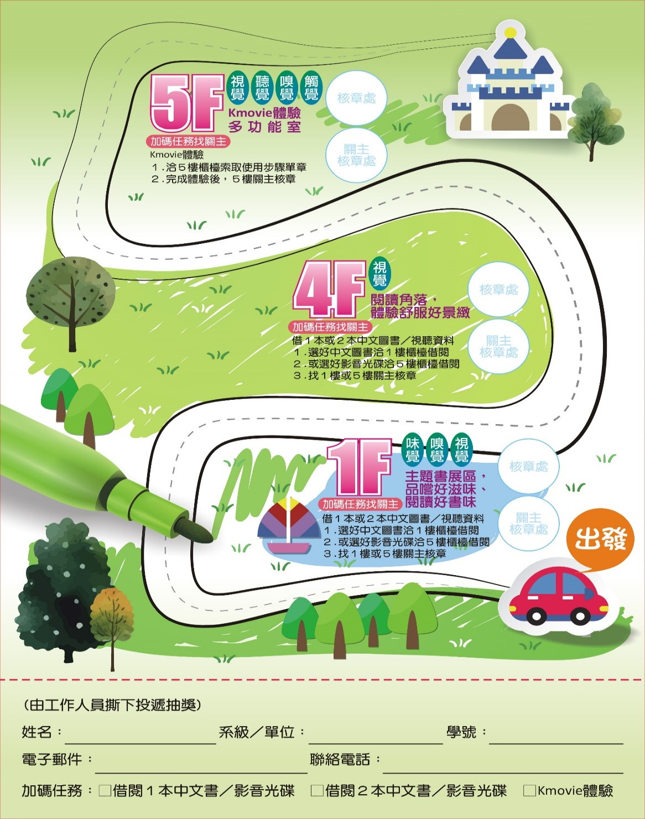
食刻好書味‧圖書館好味道找一找

Slide 33
07
館藏查詢-使用小訣竅

Slide 34
查詢館藏
01
學校首頁www.uch.edu.tw
02
行政單位→圖書館

Slide 35
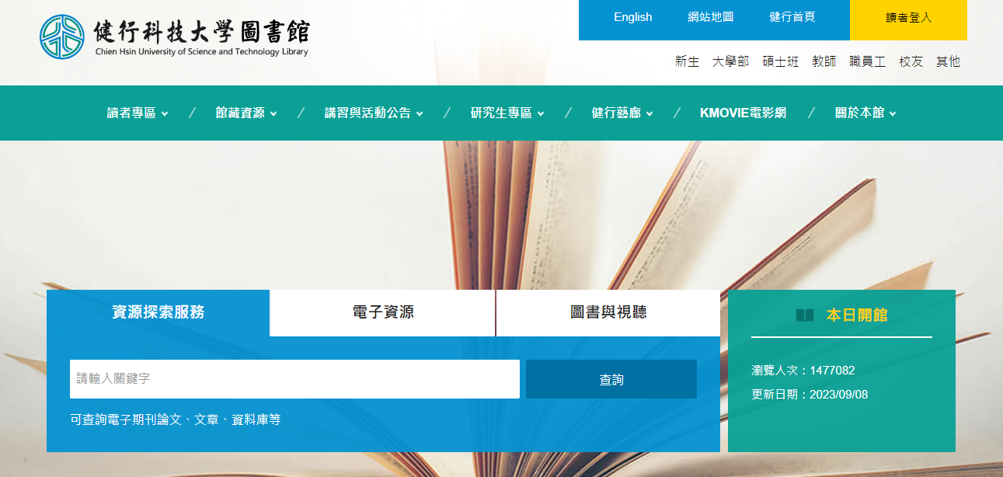
查詢館藏
03
圖書館首頁www.lib.uch.edu.tw

Slide 36
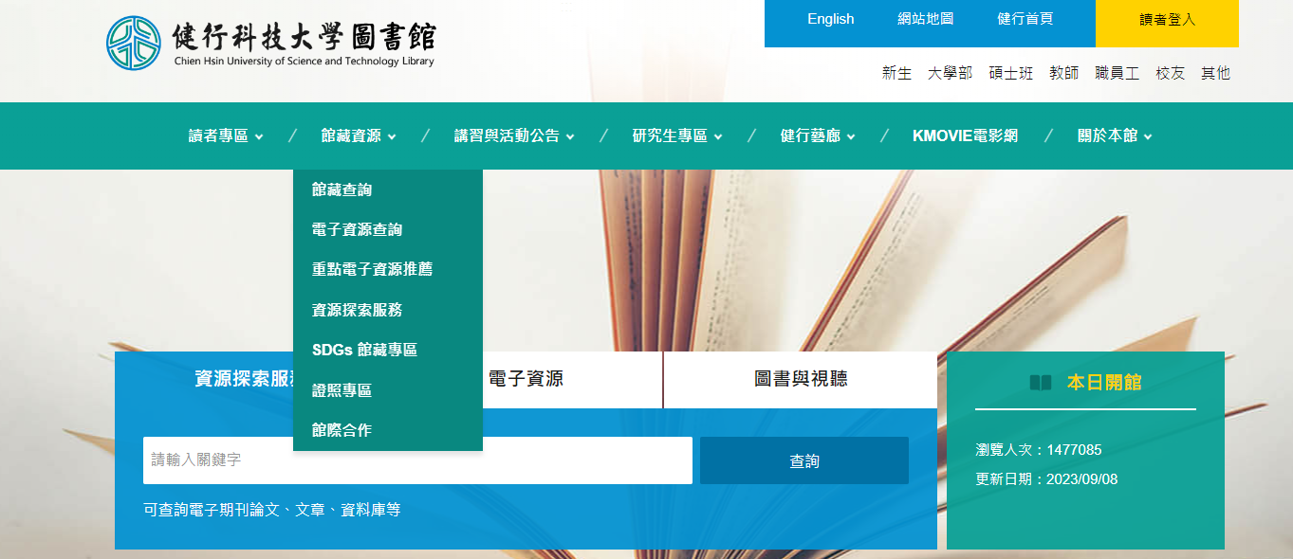
查詢館藏
04
館藏資源→館藏查詢

Slide 37
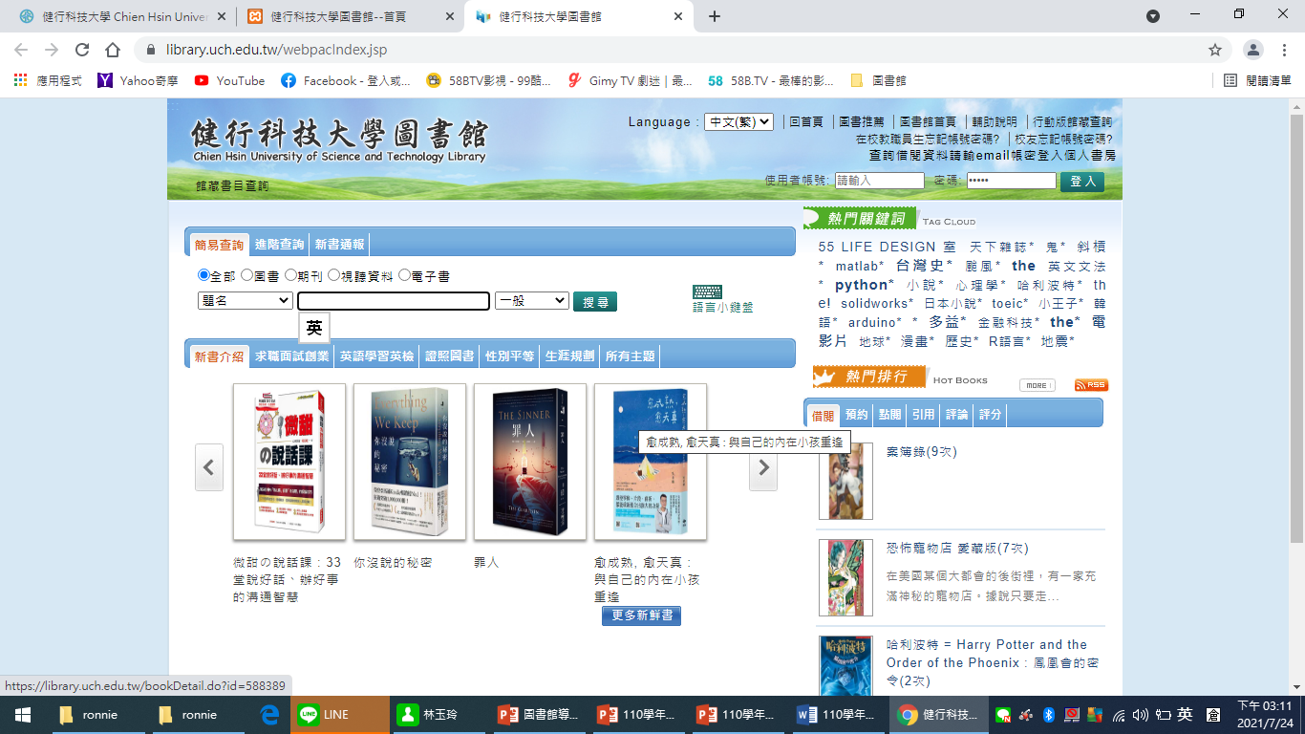
查詢館藏
05
可查詢圖書、視聽資料、期刊、碩士論文等資源

Slide 38
查詢館藏
06
輸入關鍵詞或部份書名→搜尋

Slide 39
查詢館藏
07
找到想看的書→詳細內容

Slide 40
查詢館藏
08
會得到書的詳細資訊、館藏位置
一本書最重要的3項資訊
館藏地—1樓
索書號-177.2
5252
2021
書在館
177.2是書的分類
1開頭的書會集中放置在1類書架

Slide 41
續借館藏
01
館藏查詢系統→畫面右上角
02
輸入學校email帳號/密碼→登入個人書房

Slide 42
續借館藏
03
登入成功→進入個人書房
04
點選借閱的件數處

Slide 43
續借館藏
05
勾選欲續借圖書→點選續借
06
續借注意事項
1
到期前7日，方能進行續借。請確定到期日已變更方表續借成功。
2
如果已被他人預約即無法續借。
3
如果已超過續借次數、已逾期皆無法續借，請親洽圖書館1樓櫃枱。

Slide 44
預約館藏
01
館藏查詢系統→已被外借的圖書→點選預約
02
輸入學校email帳號/密碼

Slide 45
08
電子書

Slide 46
常用中文電子書平台
證照考試用書
Notes:
目前學校最多人使用中文電子書平台有udn讀書館、iRead eBook及HyRead ebook﹐今天我們會用HyRead ebook電子書平台來為大家介紹

Slide 47
09
圖書館-新手上路

Slide 48
線上教材‧教學講義
01
講習與活動公告→點選”課程講義”
02
選擇各項講義，有PPT版、語音版

Slide 49
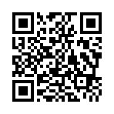
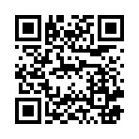
圖書館聯絡資訊
圖書館電子郵件信箱
其他聯絡方式
lib@uch.edu.tw
4581196轉學校分機3748~3758
圖書館APP
圖書館FB/IG
建議安裝圖書館APP
-查詢館藏
-到期提醒
-預約書到館等訊息不漏接。
各項公告、活動皆即時刊登。如有問題,可私訊喵編
iOS
Android
FB
IG

Slide 50
感
謝
聆
聽
THANKS
健行科技大學圖書館

